Slide 1

Considerações sobre o Controle de POA no Brasil

Slide 2
Legislação brasileira e características
Lei nº 1.283/1950
Lei nº 7.889/1989
Lei nº 8.171/1991
Decreto nº 9.013/2017
Procedimentos baseados na inspeção do produto final
Modelo reativo

Slide 3

Organização dos Serviços Vetinários
Federal
Estadual
Municipal

Slide 4
Entraves às exportações
Atendimento da legislação dos países importadores
Número insuficiente do quadro do servidores do SIF

Slide 5
Abi
ABIEC
Formação de GT

Slide 6
Cenário da indústria de carnes ( SIF )
Aves – 95%
Suínos - 87%
Bovinos – confinamento
Cisticercose bovino
Tuberculose –bovina

Slide 7

Implicações do PL substitutivo (DIPOA)
Controle | Nº Estab. | Abate (cabeça)
 |  | Bovinos | Suínos | Peq. Rum.
Municípios | 1.131 | 1.328.958 | 7.210.339 | 206.806
Estados | 682 | 5.108.590 | 4.017.584 | 228.811
Totais | 1.813 | 6.437.548 | 11.227.923 | 435.617

Slide 8
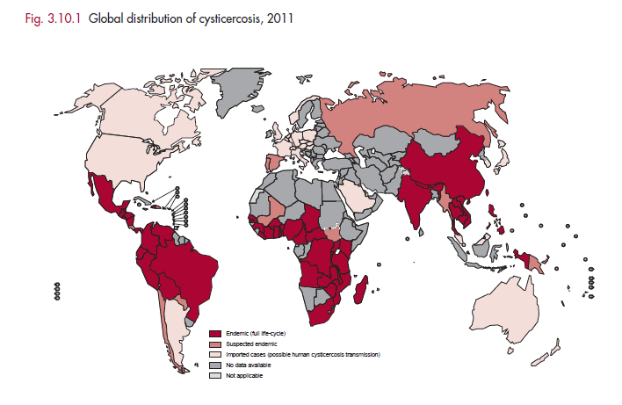

Slide 9
RECOMENDAÇÕES DE ORGANIZAÇÕES INTERNACIONAIS
FAO/OMS (2003) – fortalecimento dos Sistemas de Controle de Alimentos
Codex Alimentarius - Diretrizes para a Organização dos Sistemas Nacionais

Slide 10
Modernização do Sistema de Defesa agropecuária
Elemento 1
Marco Regulatório
Politicas Públicas
Elemento 4
Elemento 2
Verificação e Análise do Sistema
Melhoria contínua
Estruturação do Sistema
Elemento 3
Implantação
Notes:
A inspeção com base no risco nada mais é do que a aplicação dos princípios da Gestão Pública voltada para Resultados no setor de produção e comercialização de alimentos
O sistema pode ser planejado em 4 etapas.
1) Definição das politicas públicas – devem expressar metas de redução de doenças transmitidas por alimentos.
2) Estrutura do sistema – compreende o serviço de inspeção, laboratórios, legislação de suporte e Base de Dados.
3) Implantação – O planejamento da implantação é uma etapa critica porque é baseada em estratégia e o alcance das metas estabelecidas (redução de doenças) depende de boas estratégias.
4) Verificação e Análise do Sistema – A análise do sistema é baseada nos resultados das verificações realizadas pelo serviço de inspeção. A análise do sistema gera uma literatura própria sobre os riscos implicados na gestão e sobretudo a melhoria continua da estratégia de implantação.

Slide 11
Obrigado!
ARI CRESPIM DOS ANJOS
Médico Veterinário – CRMV/SP 2819

